Slide 1
微信公众号接口开发
素材管理

Slide 2
微信素材
微信素材分为两种类型：永久素材和临时素材。
通过临时素材上传接口获取的素材media_id只有3天有效期。
永久素材会一直存在，除非手动删除。

Slide 3
素材分类
图片
视频
语音
缩略图
图文
图文素材比较特殊，
创建图文素材就是通过
POST请求提交文本数据，
并不涉及上传图片等操作。
图文素材作为单独的章节讲解。

Slide 4
微信官方对素材的数量限制
图文素材和图片数量上限为：5000。
其他类型上限：1000。

Slide 5
微信官方对素材格式和大小的限制
图片：2M，支持格式bmp/png/jpeg/jpg/gif
语音：2M，播放60s以内，支持格式mp3/wma/wav/amr
视频：10M，mp4格式
缩略图：64K，jpg格式

Slide 6
注意事项
永久图片素材新增后，将带有URL返回给开发者，开发者可以在腾讯系域名内使用。
腾讯系域名外使用，图片将被屏蔽。

Slide 7
上传素材的接口
https://api.weixin.qq.com/cgi-bin/material/add_material?access_token=ACCESS_TOKEN&type=TYPE
请求类型：POST

Slide 8
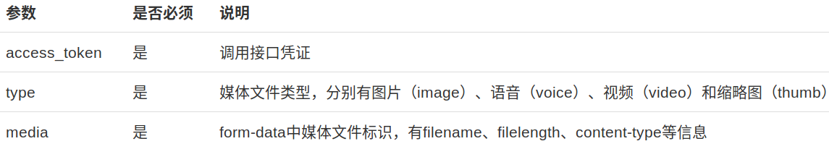
参数说明
media是上传文件时的name属性，
对于前端的领域来说，就是：
<input type=”file” name=”media”>

Slide 9
成功返回值
{
"media_id":MEDIA_ID,
"url":URL
}
media_id是素材的唯一ID，URL只有图片素材才有。

Slide 10
失败返回值示例
{"errcode":40007,"errmsg":"invalid media_id"}

Slide 11
上传视频素材
上传视频素材需要附带以下数据：
{
"title" : VIDEO_TITLE,
"introduction" : INTRODUCTION
}
name属性值：description

Slide 12
获取素材
https://api.weixin.qq.com/cgi-bin/material/get_material?access_token=ACCESS_TOKEN
请求类型：POST

Slide 13
获取素材POST提交的参数
{
"media_id":MEDIA_ID
}
请求头Content-Type：
text/plain

Slide 14
练习
获取素材总数。
获取素材列表。
获取自定义菜单。
删除自定义菜单。

